Slide 1

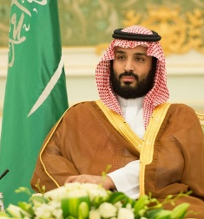
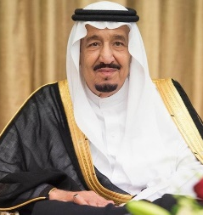
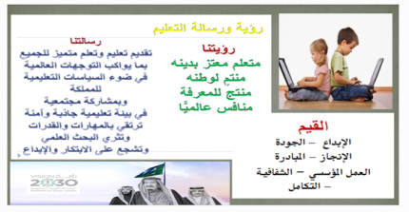


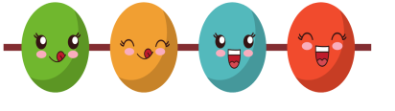

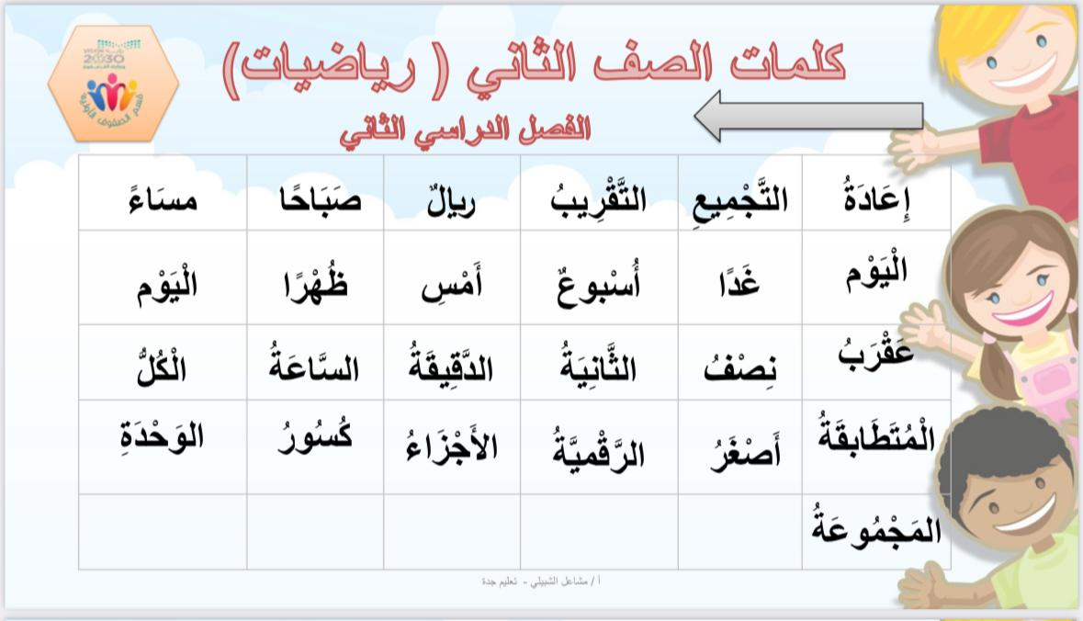


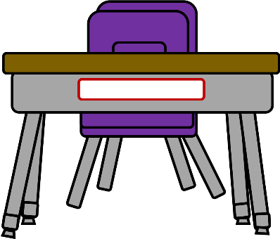

القوانين الصفية الإلكترونية

Slide 2


القوانين الصفية الإلكترونية

Slide 3


القوانين الصفية الإلكترونية

Slide 4

القوانين الصفية الإلكترونية

Slide 5
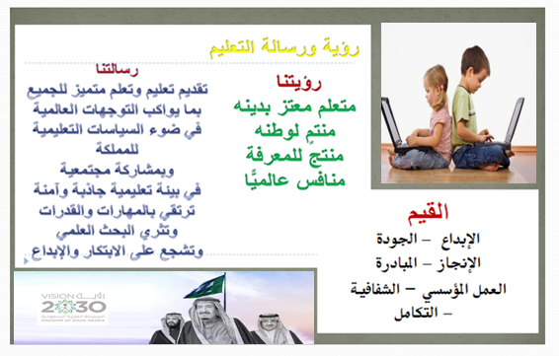
القوانين الصفية الإلكترونية

Slide 6

القوانين الصفية الإلكترونية

Slide 7

الفصل
6
طرح الأعداد المكونة من رقمين

Slide 8

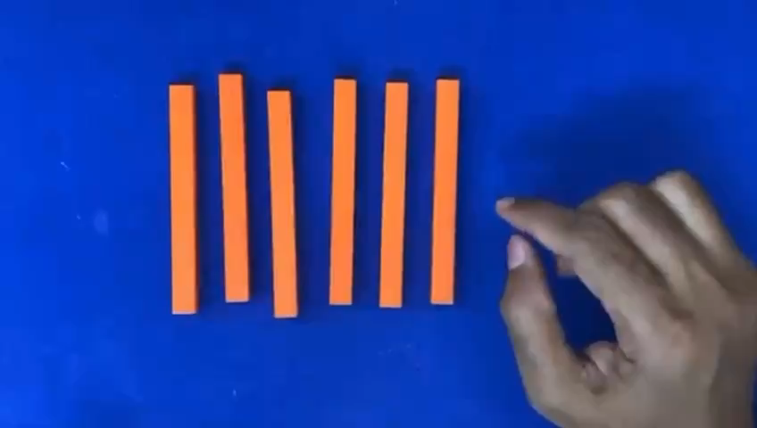
نشاهد هذا المقطع
لنتعرف على درسنا

Slide 9


القوانين الصفية الإلكترونية
صفحة 38
التاريخ : 4 / 6 / 1444هـ
الفصل السادس: طرح الأعداد المكونة من رقمين
الموضوع : طرح العشرات
فكرة الدرس والهدف منه :

Slide 10
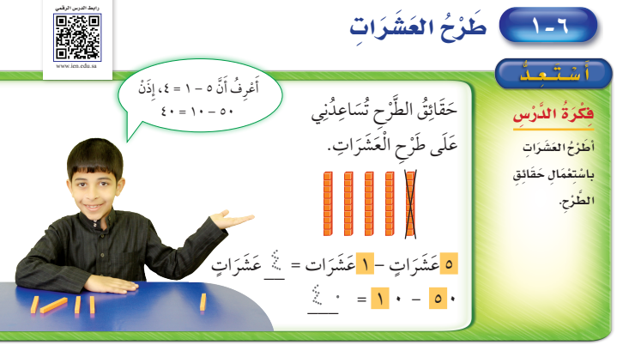
القوانين الصفية الإلكترونية

Slide 11
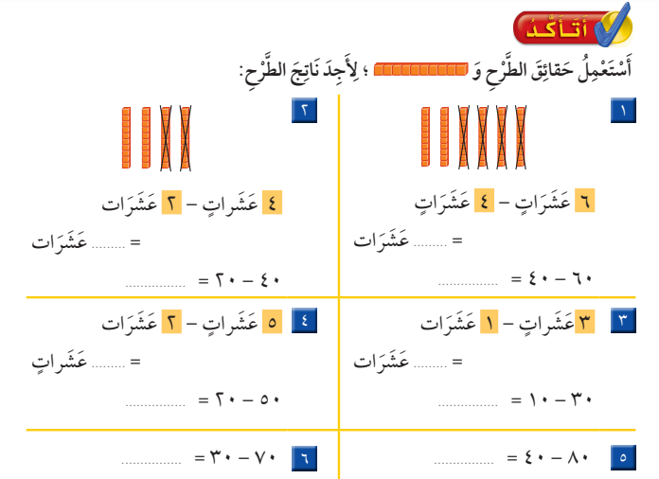
القوانين الصفية الإلكترونية

Slide 12


القوانين الصفية الإلكترونية

Slide 13
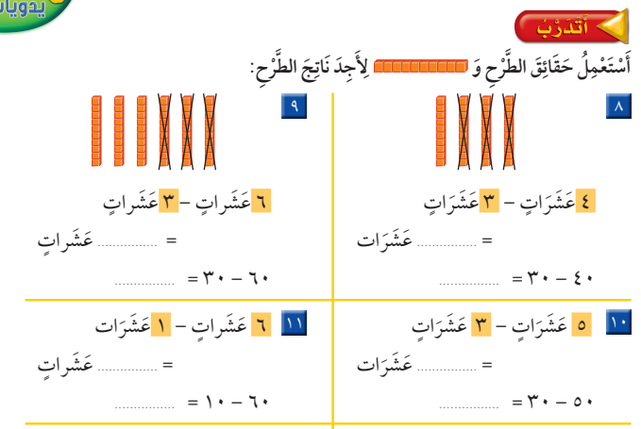
القوانين الصفية الإلكترونية

Slide 14
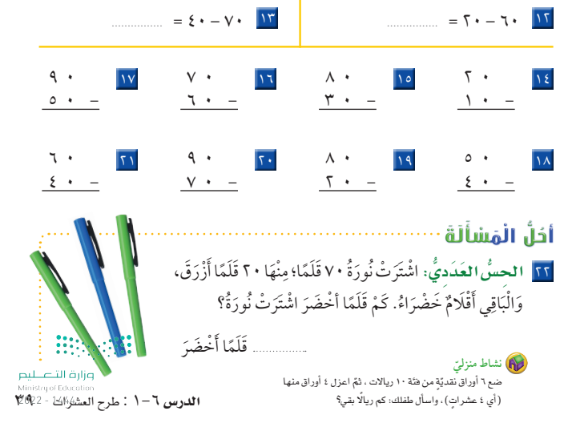
القوانين الصفية الإلكترونية
واجب

Slide 15



القوانين الصفية الإلكترونية
نشاط
https://wordwall.net/resource/7357711

Slide 16


